Slide 1



Caratterizzazione di VOCs in fase liquida tramite spettroscopia THz
  A. D’Arco, M. Di Fabrizio, V. Dolci, M. Petrarca, G. Della Ventura, A. Marcelli & S. Lupi
BRIC ID12 – Workshop “Progettazione e sviluppo di un sistema sensoriale per la misura di composti volatili e la identificazione di microorganismi di interesse occupazionale” Roma 25 Ottobre 2019

Slide 2
Outlines
VOCs: motivazioni
Perché la spettroscopia Terahertz?
apparato sperimentale & metodo
Risulti
Conclusioni
Prospettive future
BRIC ID12 – Workshop Roma 25 Ottobre 2019

Slide 3



VOCs-Volatile organic compounds
Attività chimiche e petrolchimiche
Scarico da tubazioni processi industriali, da serbatoi di stoccaggio
sistemi di scambio termico, combustione del carbone e combustione della biomassa
flussi di acque reflue, inquinamento dell'acqua e dell'aria
BRIC ID12 – Workshop Roma 25 Ottobre 2019

Slide 4
Quali richieste per il monitoraggio?
I
Tecniche quantitative per l’identificazione chimica selettiva
III
Tecniche per l’analisi di liquidi e gas infiammabili
Veloci, non invasive e distruttive, utilizzabili per monitoraggio ambientale
II
BRIC ID12 – Workshop Roma 25 Ottobre 2019

Slide 5
Perché la spettroscopia THz?
Fotoni di bassa energia (i.e., 4 meV @ 1 THz) possono propagarsi attraverso un materiale infiammabile senza causarne la combustione.
La radiazione THZ non è ionizzante.
Thz è sensibile alle molecule polari, in particolare al contenuto d’acqua.
La radiazione THz penetra la maggior parte dei materiali plastici e dielettrici.
neLa propagazione attraverso materiali, la radiazione THZ subisce una minore diffusione di altre, come IR e VIS.
l’energia delle transizioni rotazionali e vibrazionali delle molecule è nella regione del THz e transizioni intermolecolari, come I legami idrogeno, mostrano differenti caratteristiche spettrali in questa regione.
la tecnica THz-TDS fa uso di rivelazione coerente: Misurando il campo elettrico nel tempo è possibile ottenere simultaneamente ampiezza e fase.
BRIC ID12 – Workshop Roma 25 Ottobre 2019

Slide 6
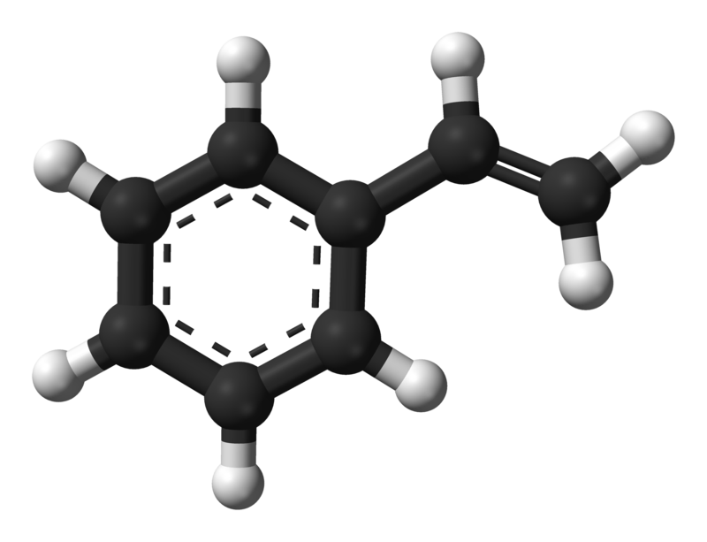

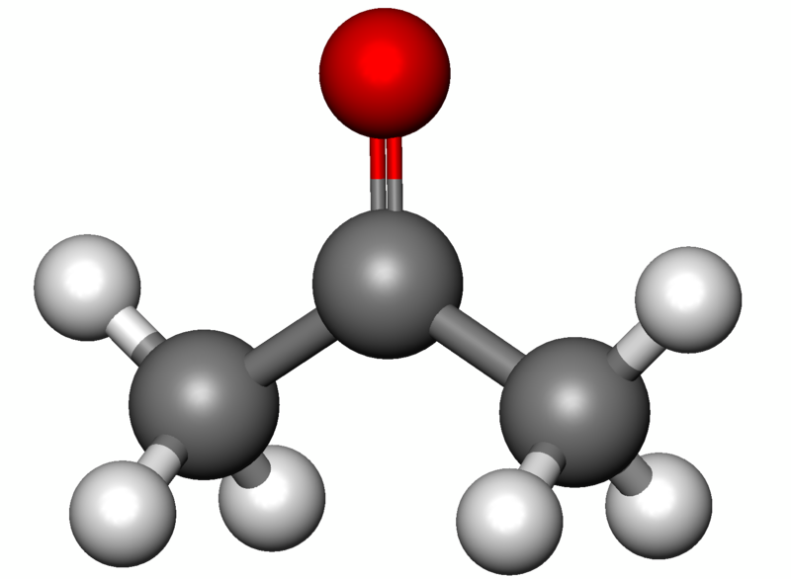

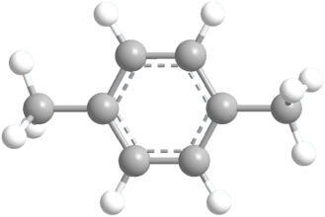
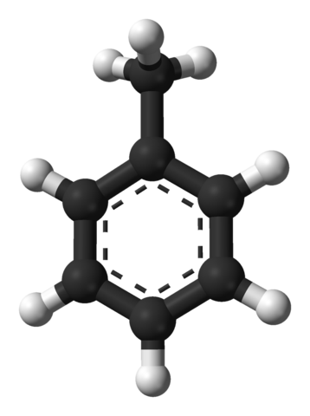

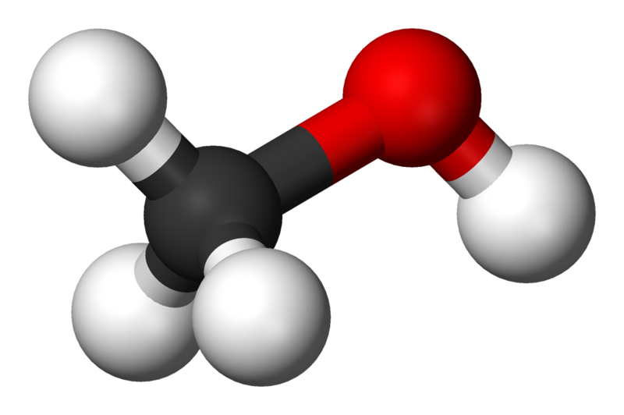

L’esperimento
Campioni VOCs: Idrocarburi aromatici (benzene, stirene, toluene e p-xilene), acetone e metanolo.
Portacampione: Cuvette di quarz Suprasil (5mm & 0.2mm).
Misure di campo elettrico trasmesso per la cuvette vuota (riferimento) e per la cuvette piena di campione.
i Proprietà ottiche Possono essere estratte direttamente dalle equazioni:
materiali
Metodo
BRIC ID12 – Workshop Roma 25 Ottobre 2019

Slide 7
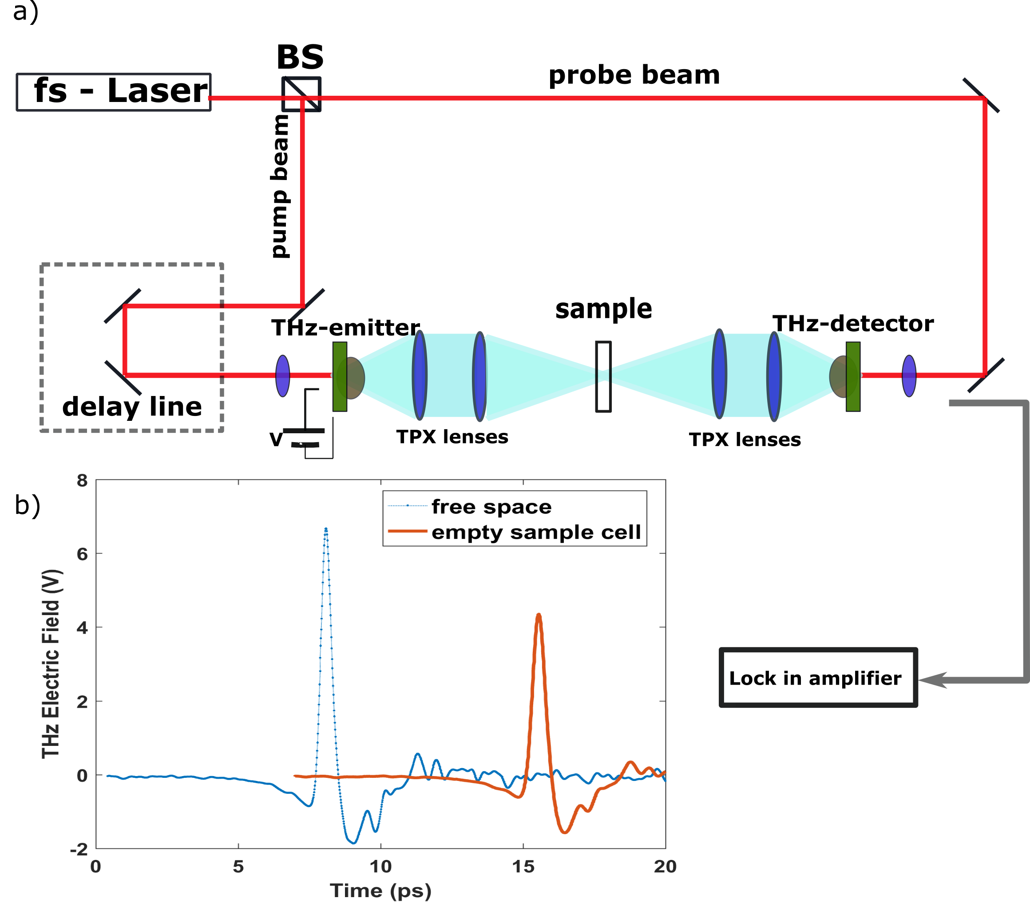
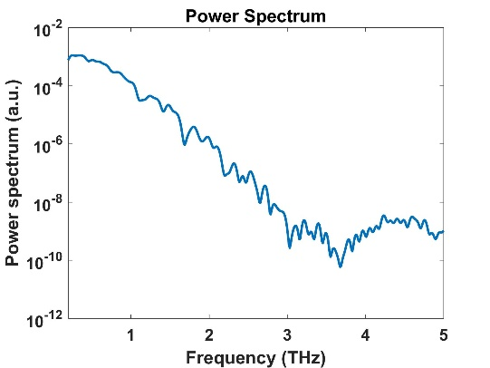
Apparato THz-Tds
Banda spettrale 0.2-2.5 THz
FemtoFiberPro @780nm, 100fs , RR 80MHz
2 PCA G10620-11 Hamamatsu
Delay line 10 cm
TPX lenti
Catena acquisizione
FFT
BRIC ID12 – Workshop Roma 25 Ottobre 2019

Slide 8
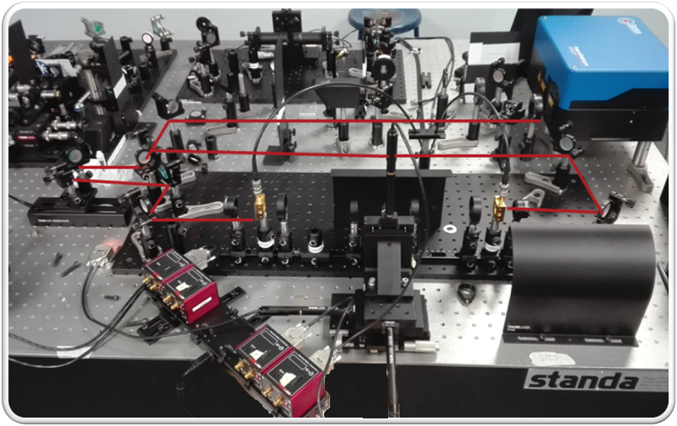

Apparato
THZ-TDs
BRIC ID12 – Workshop Roma 25 Ottobre 2019

Slide 9
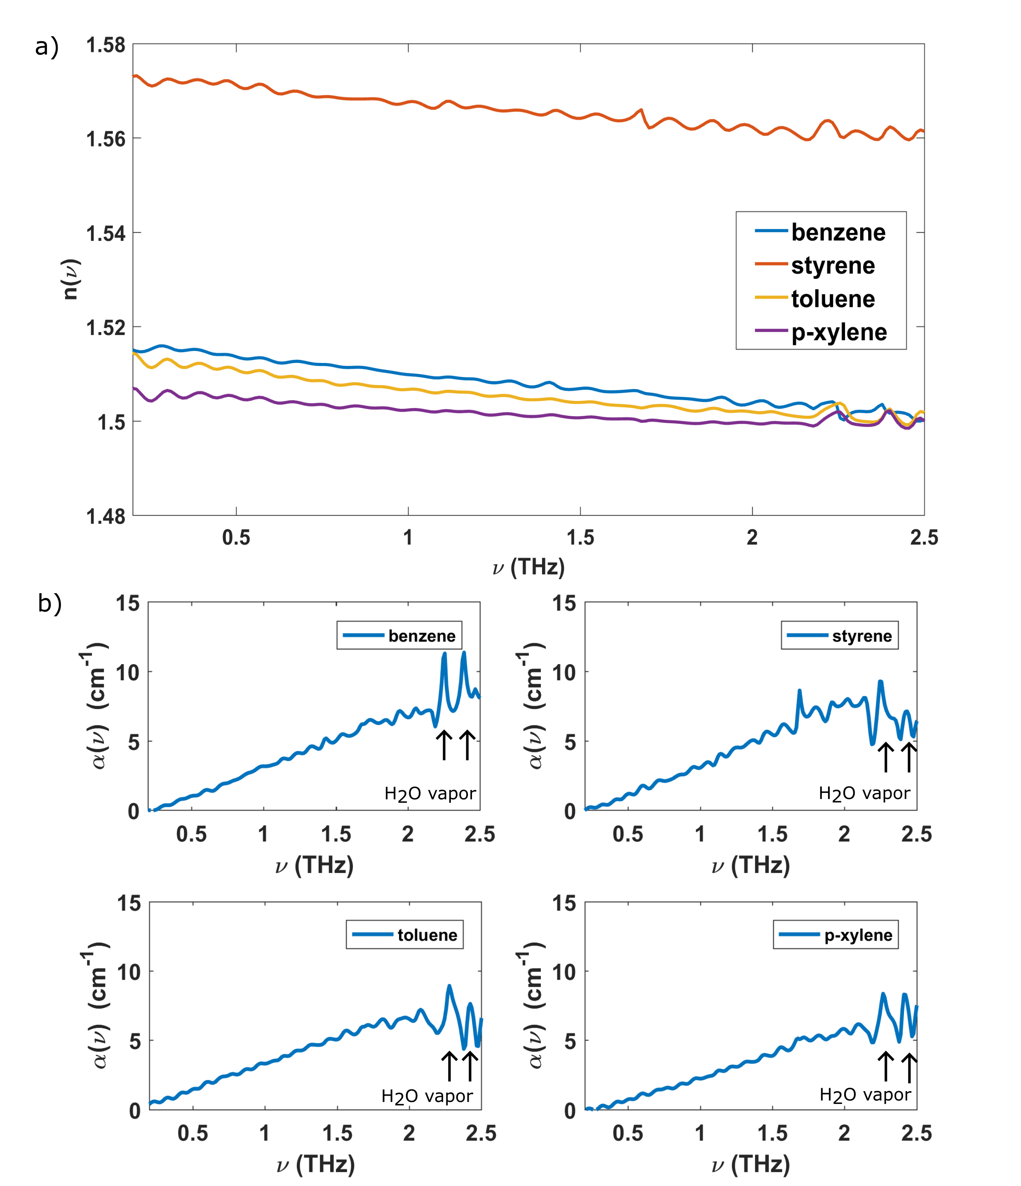
Idrocarburi aromatici
Settings: Potenza di PUMP & PROBE 15mW
Banda spettrale 0.2 – 2.5 THz
Risoluzione in frequenza 50 GHz
Cammino ottico Cuvette5 mm
VOCs | n(ν)
benzene | 1.507±0.001
stirene | 1.564±0.001
toluene | 1.504±0.001
p-xilene | 1.501±0.001
@ 1.5THz
VOCs | α(ν) cm-1
benzene | 4.98±0.01
stirene | 5,44±0.01
toluene | 5.05±0.01
p-xilene | 3.87±0.01
BRIC ID12 – Workshop Roma 25 Ottobre 2019

Slide 10
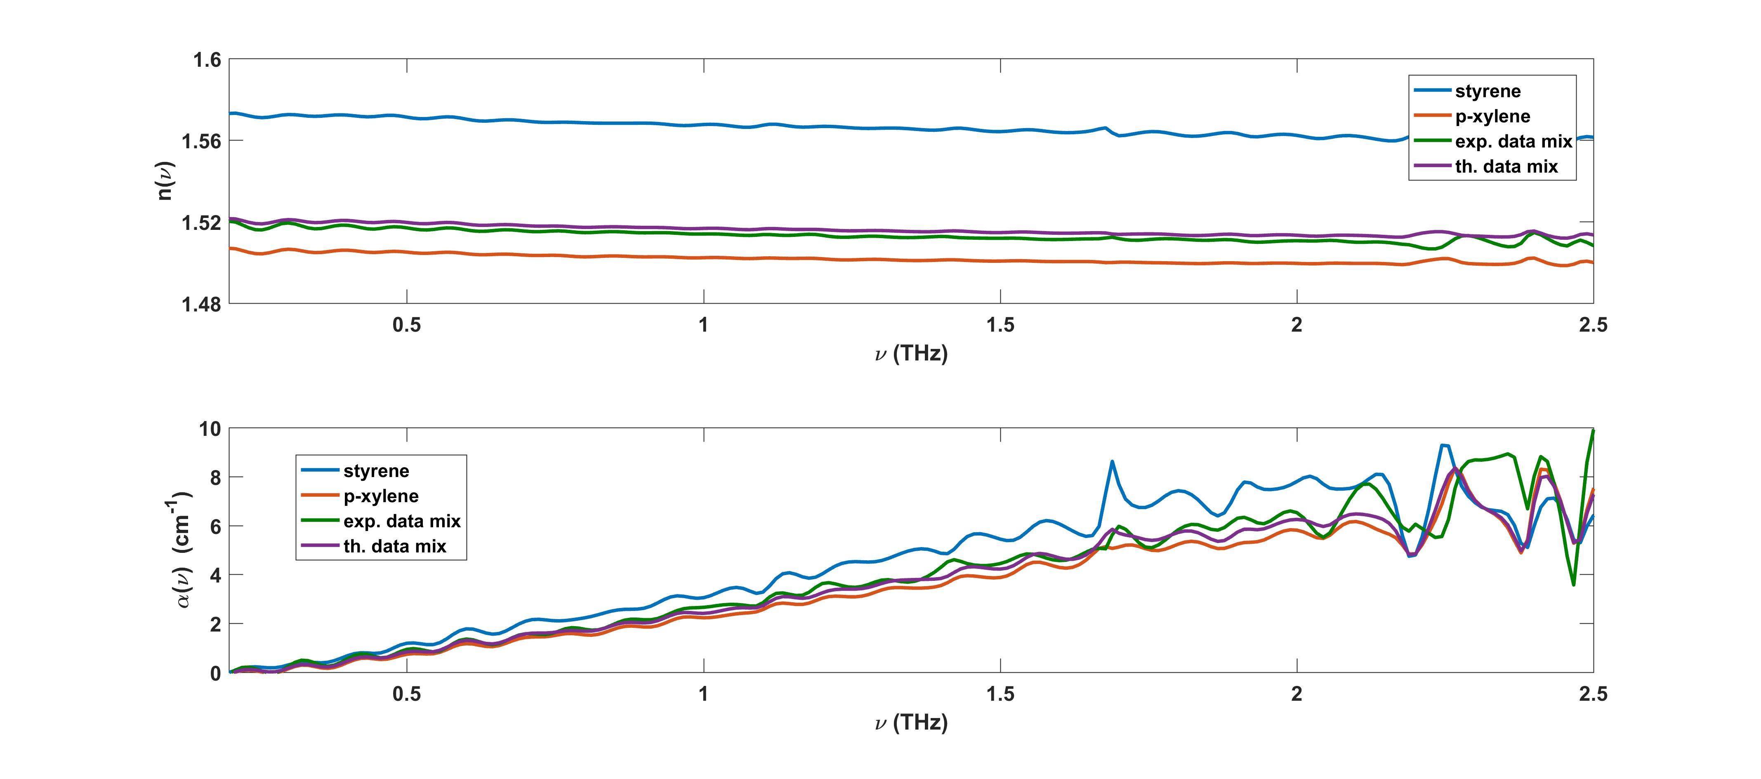

Miscela – stirene & p-Xilene
Hp:miscela nonpolare, debolmente interagenti e additività dei volumi
A. D’Arco, M. Di Fabrizio, V. Dolci, M. Petrarca, G. Della Ventura, A. Marcelli & S. Lupi, BOE , (2019)
BRIC ID12 – Workshop Roma 25 Ottobre 2019

Slide 11
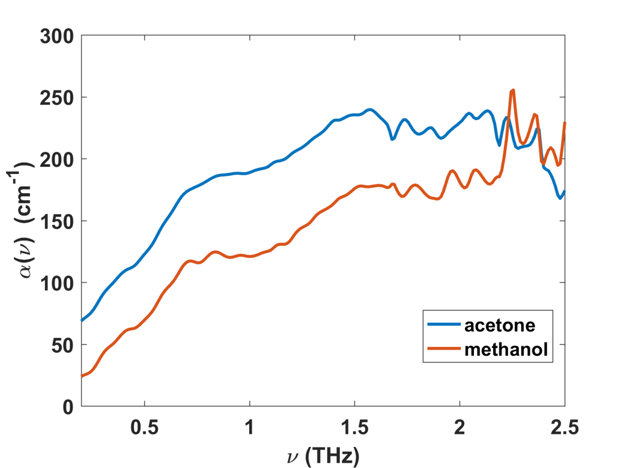
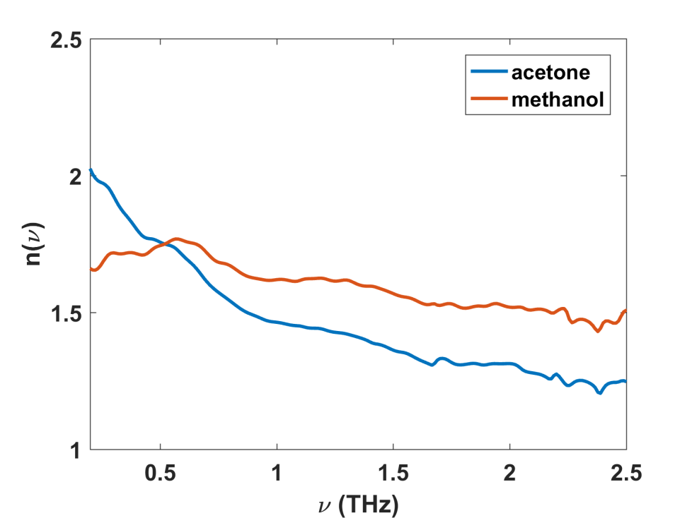
Acetone e metanolo
Settings: Potenza di PUMP & PROBE 15mW Banda spettrale 0.2 – 2.5 THz
Risoluzione in frequenza 50 GHz Cammino Ottico Cuvette 0.2 mm
VOCs | n(ν)
acetone | 1.36±0.01
metanolo | 1.57±0.01
VOCs | α(ν) cm-1
acetone | 235±7
metanolo | 176±4
@ 1.5THz
BRIC ID12 – Workshop Roma 25 Ottobre 2019

Slide 12
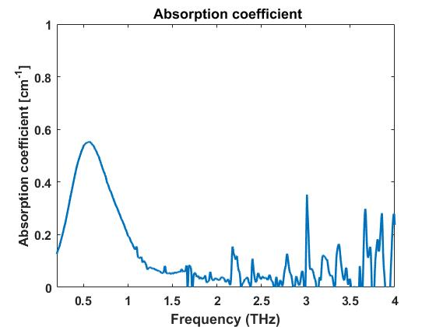
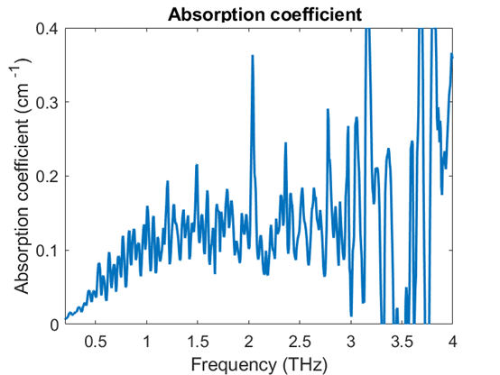
Verso l’analisi di campioni gassosi
acetone
metanolo
A. D’Arco et al. 2019 unpublished
BRIC ID12 – Workshop Roma 25 Ottobre 2019

Slide 13
Conclusioni
Sviluppo di un setup THz- TDS per l’analisi di campioni liquidi e gassosi.
Dimostrazione dell’abilità della spettroscopia THz risolta in tempo nell’investigazione e riconoscimento di alcuni VOCs in fase liquida– casi studio
Misure di indici di rifrazione e coefficienti di assorbimento di specie di VOCs, che peresntano una simile struttura nella regione (0.2-2.5 THz) del THz
THz-tds può essere una valida tecnica quantitative per l’identificazione dei componenti di una soluzione bicomponente di idrocarburi aromatici.
Infine, la spettroscopia THz-TDS si dimostra essere una tecnica per la rivelazione di vocs in fase gassosa..
BRIC ID12 – Workshop Roma 25 Ottobre 2019

Slide 14

Prospettive future
Caratterizzazione di questi Idrocarburi aromatici puri in fase gassosa con spettroscopia THz risolta in tempo.
Studio e caratterizzazione di miscele liquide e gassose di questi VOCs di interesse.
Stimare il limite di sensibilità nel gas sensing
del’apparato THz-TDS.
BRIC ID12 – Workshop Roma 25 Ottobre 2019

Slide 15

Grazie per l’attenzione
BRIC ID12 – Workshop Roma 25 Ottobre 2019

